Slide 1
Δρ Αικατερίνη Πολυμέρου-Καμηλάκη
πρώην διευθ., επιστ. συνεργάτις
του Κέντρου Λαογραφίας της Ακαδημίας Αθηνών
Ο Λαϊκός Πολιτισμός σήμερα
Μέρος 3ο

Slide 2
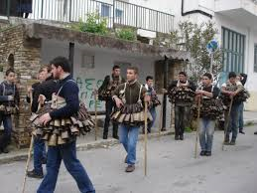
Φιλώτι Νάξου, κουδουνάτοι

Slide 3
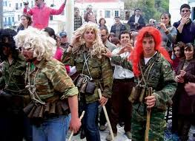
Νάξος, κουδουνάτοι

Slide 4
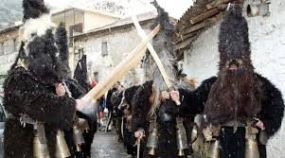
Αράπηδες Νικήσιανης Καβάλας

Slide 5
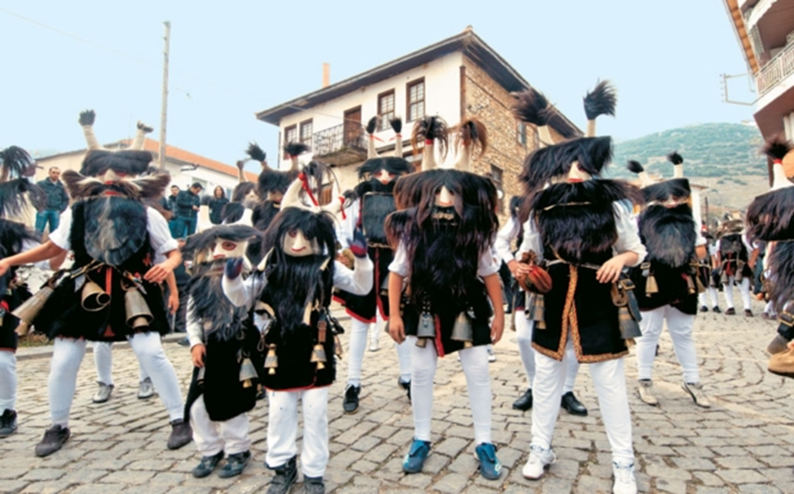

Slide 6
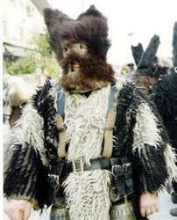
Αράπηδες

Slide 7
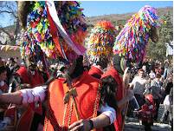
Σοχός

Slide 8
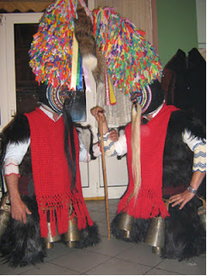
Σοχός

Slide 9
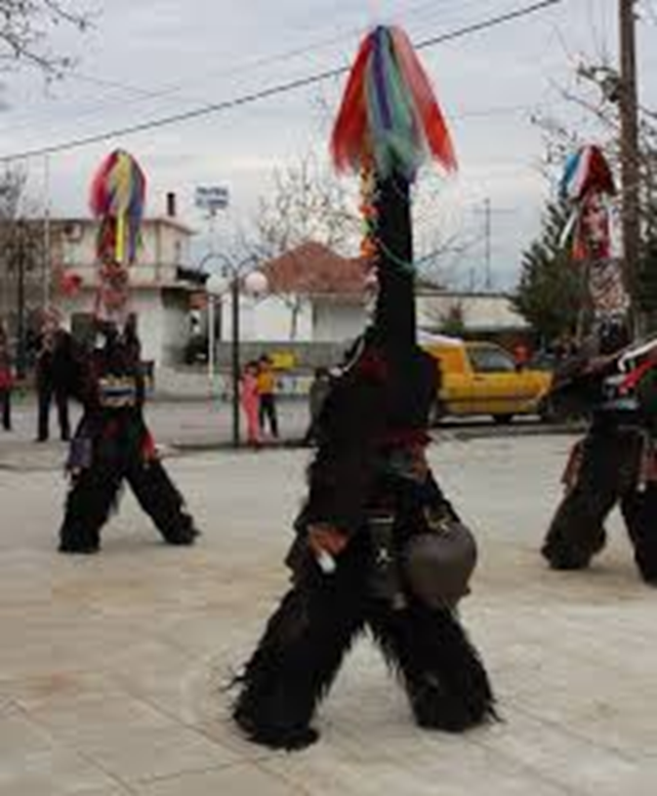
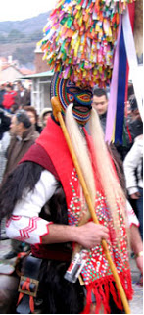
Σοχός
Αράπηδες της Νικήσιανης
Notes:
Αράπηδες της Νικήσιανης

Slide 10
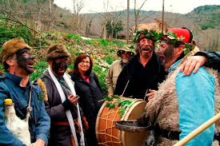
Νέδουσα Μεσσηνίας

Slide 11
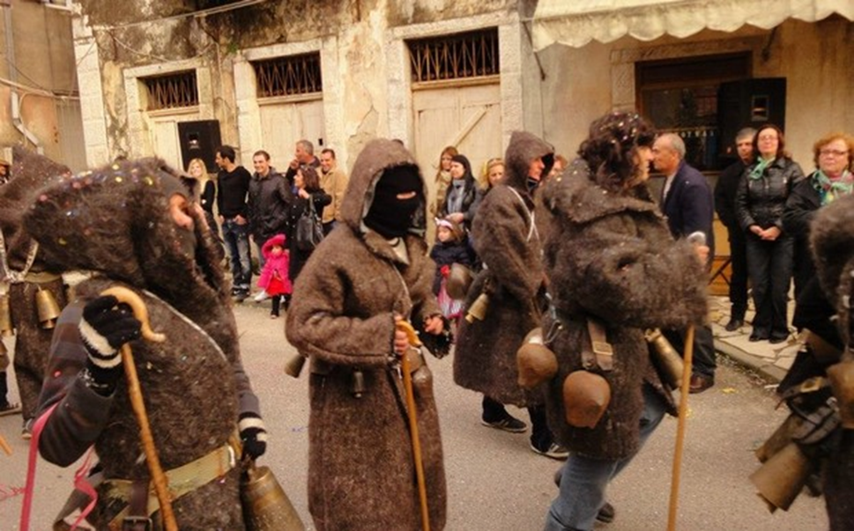

Slide 12
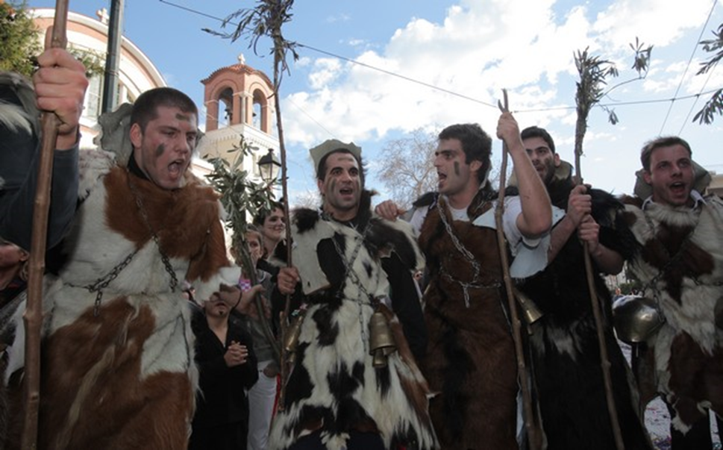
Γέργερη

Slide 13
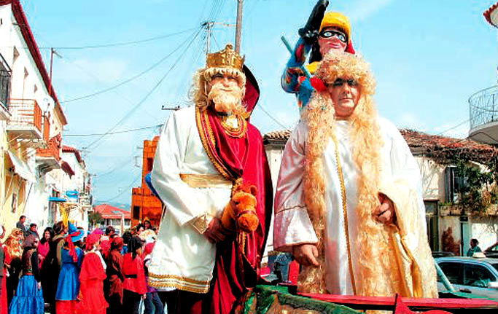
Μεθώνη, του Κουτρούλη ο γάμος

Slide 14
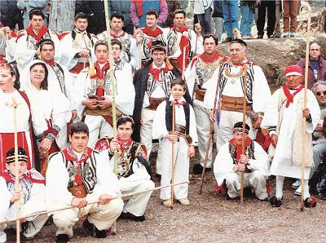
Βλάχικος Γάμος στην Θήβα

Slide 15
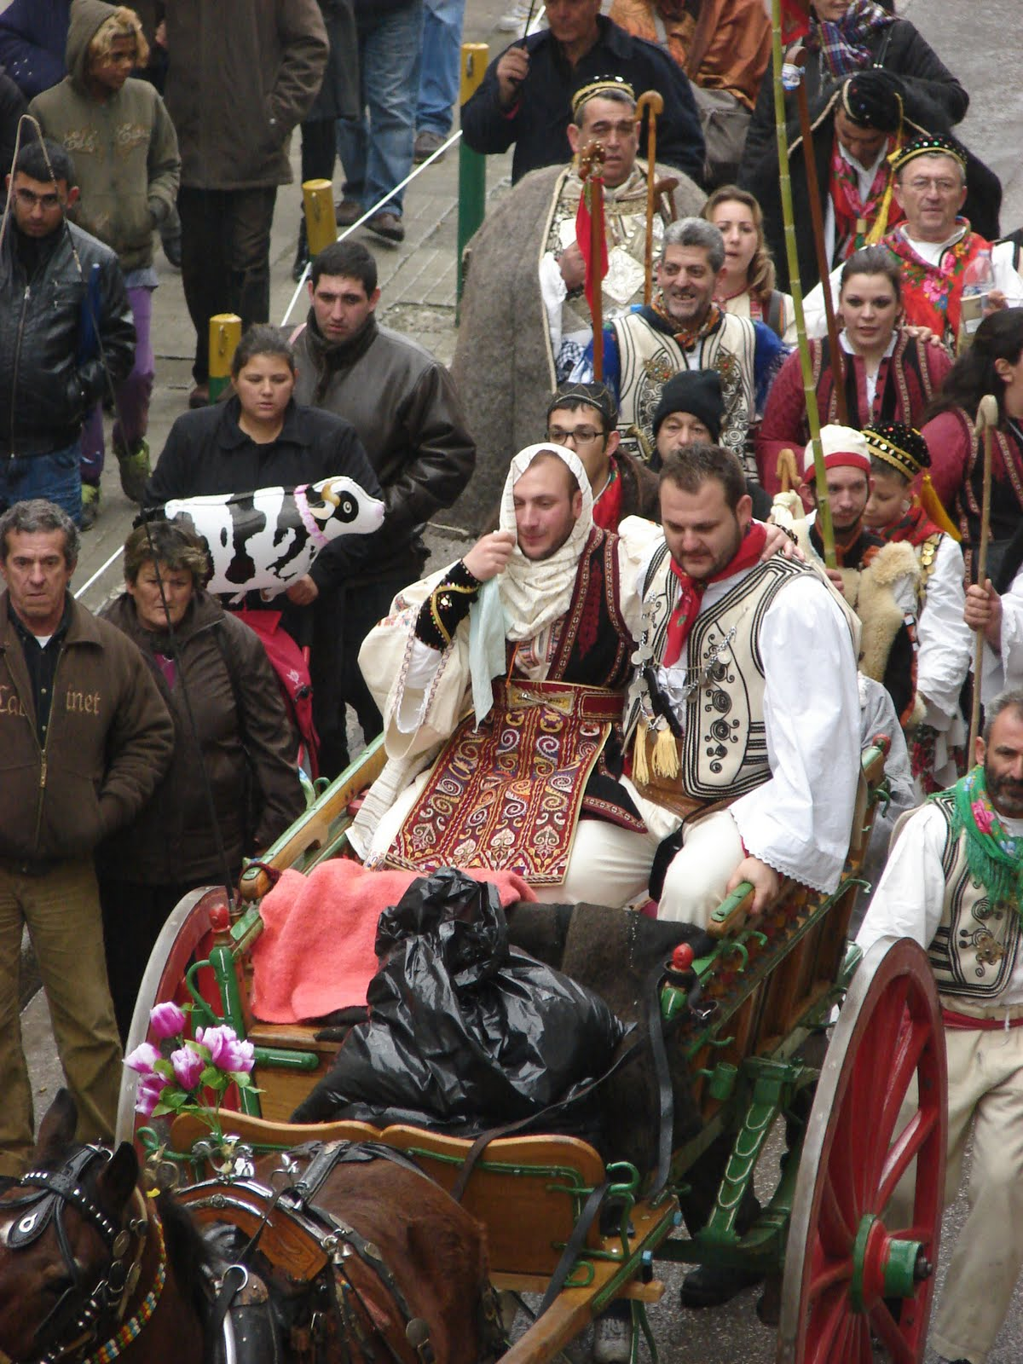
Βλάχικος Γάμος
Θήβα

Slide 16
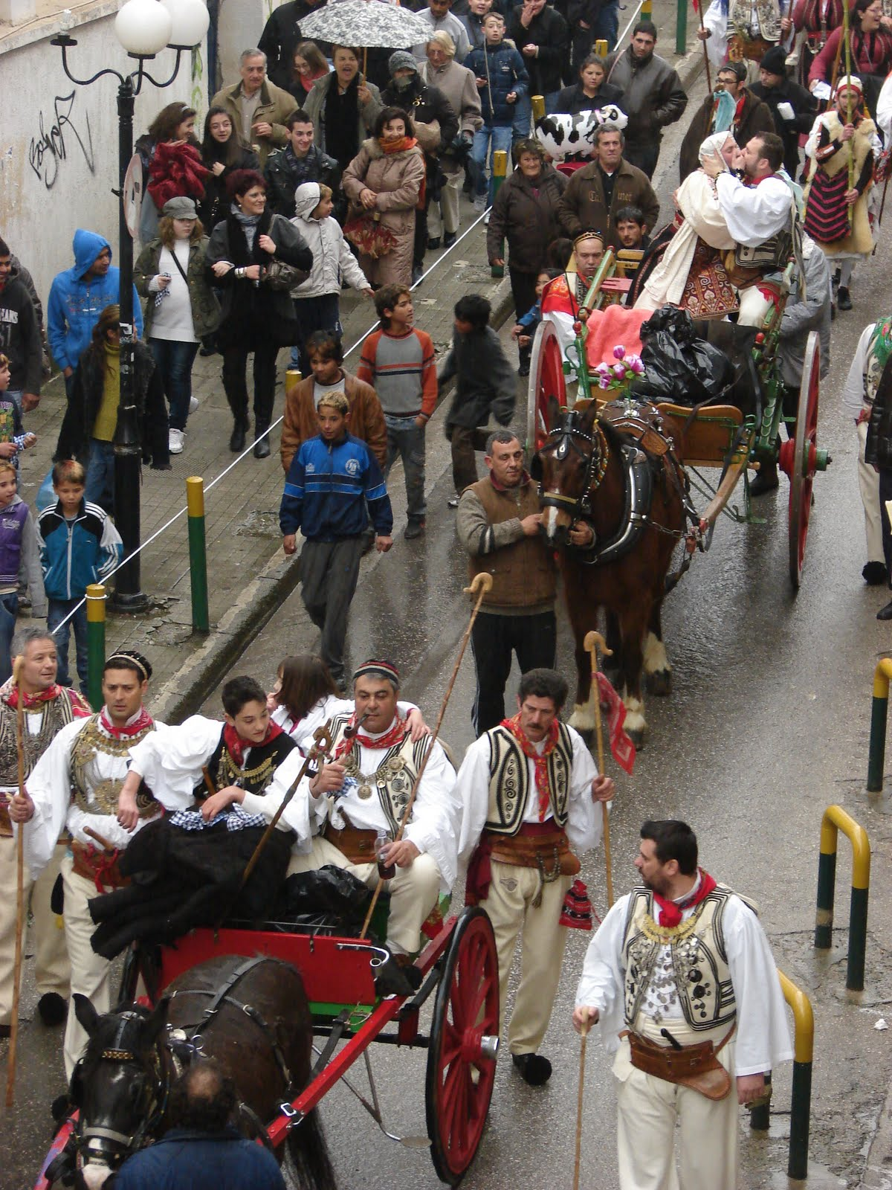
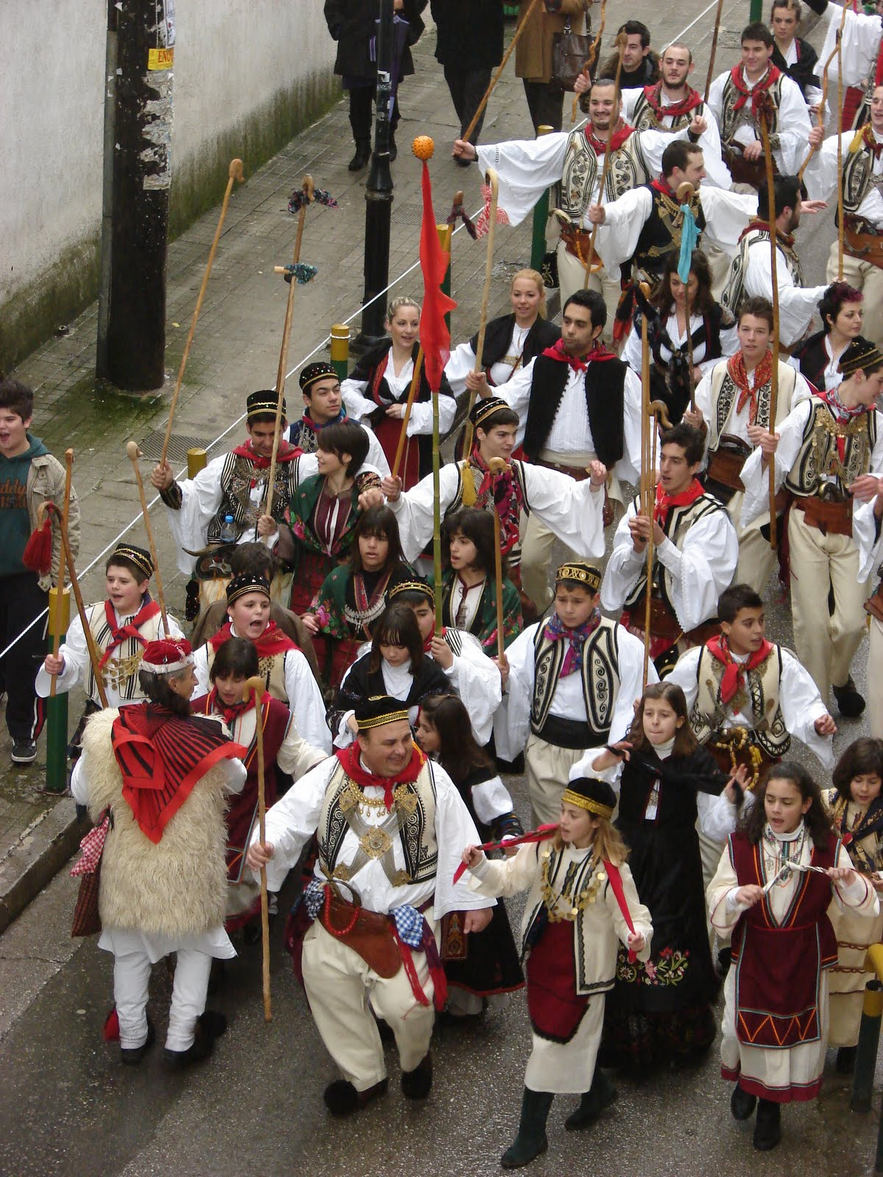
Βλάχικος Γάμος Θήβας

Slide 17
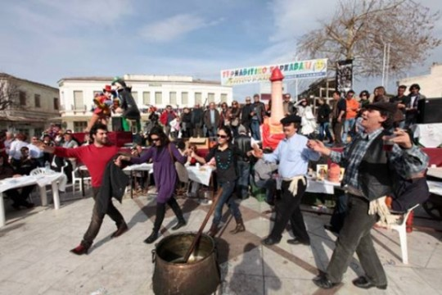
Τύρναβος, μπουρανί

Slide 18
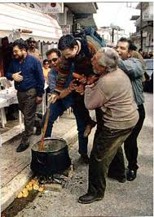
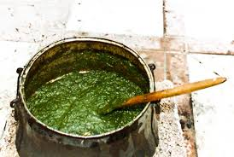
Τύρναβος, μπουρανί

Slide 19
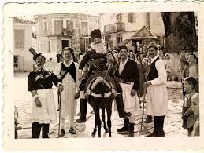
Σάμος, ο καδής

Slide 20
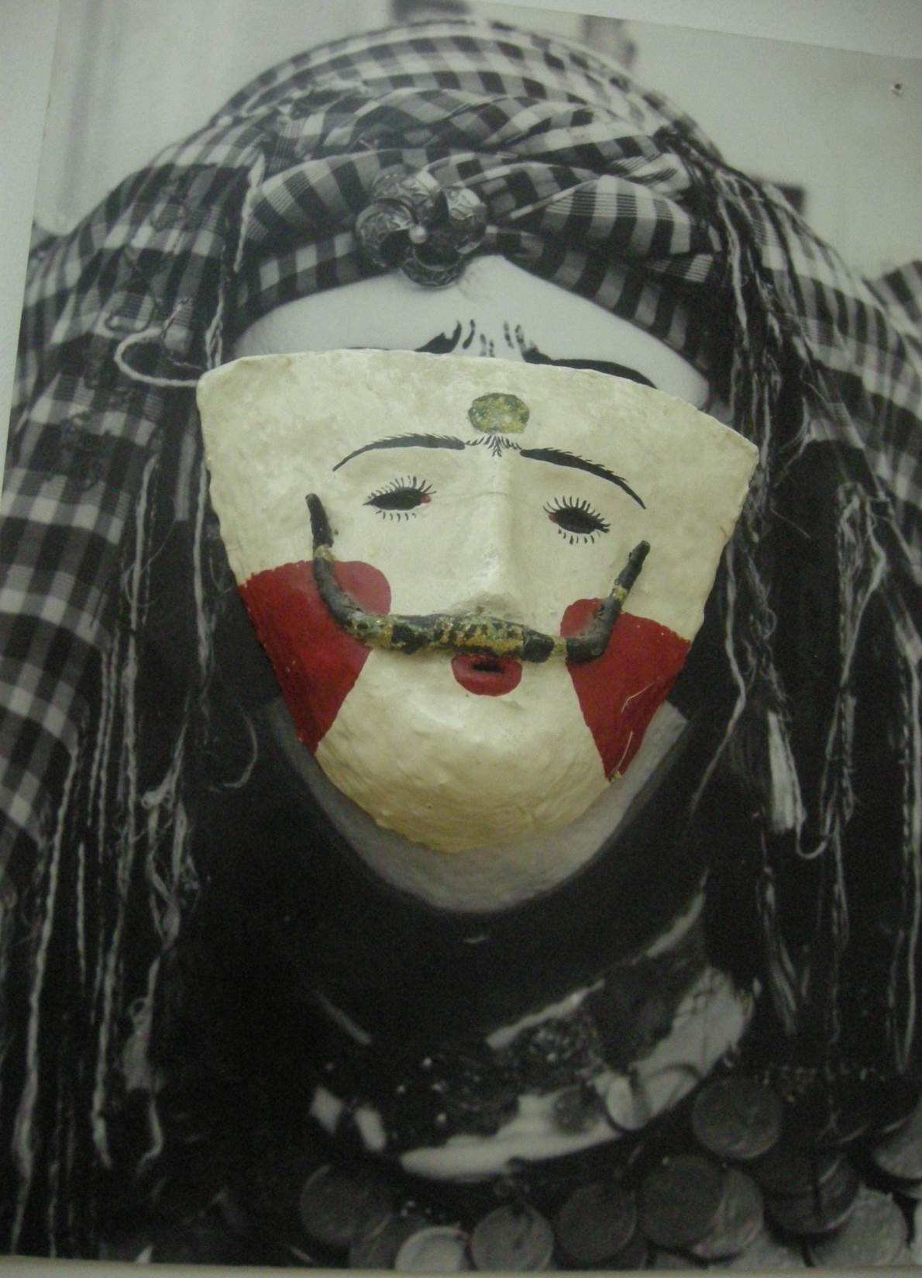
«Ο πρόσωπος»
Notes:
«Ο πρόσωπος»

Slide 21
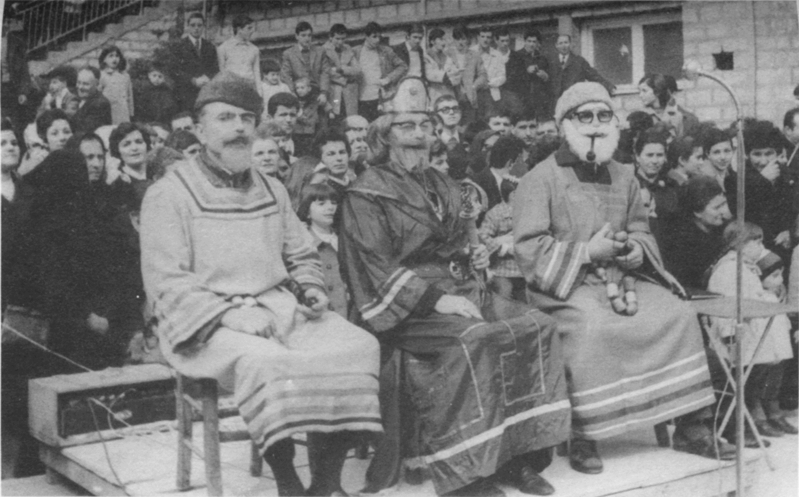
Πανάρατος, Καρπενήσι

Slide 22
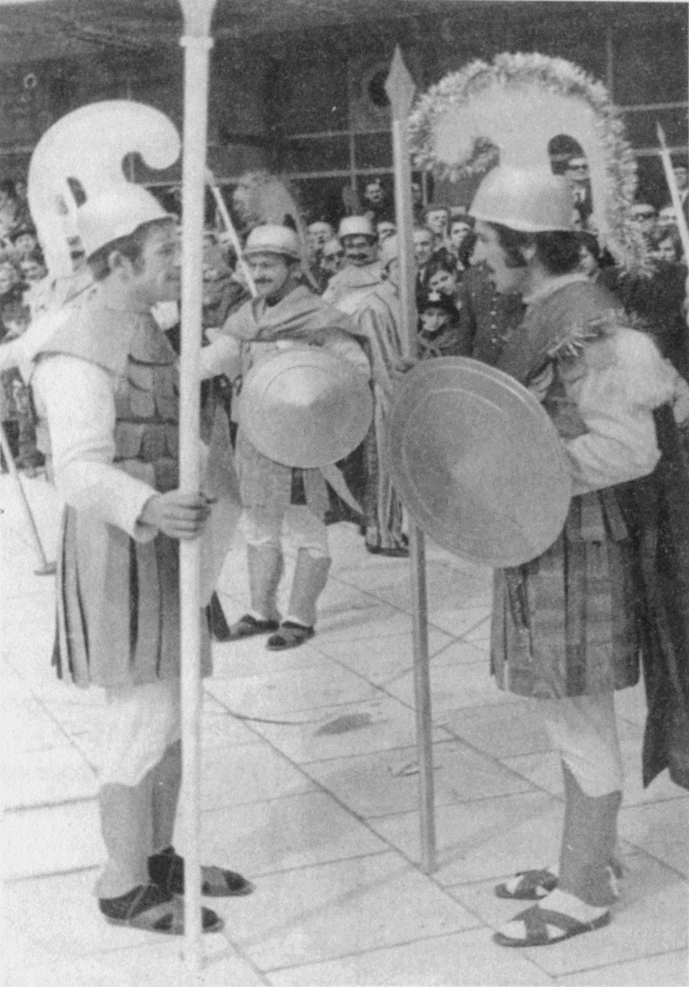
Πανάρατος, Καρπενήσι

Slide 23
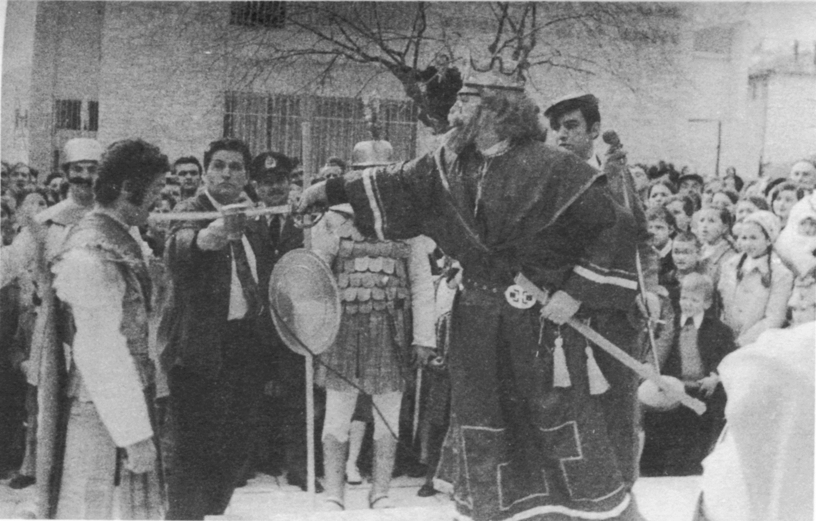
Πανάρατος, Καρπενήσι

Slide 24
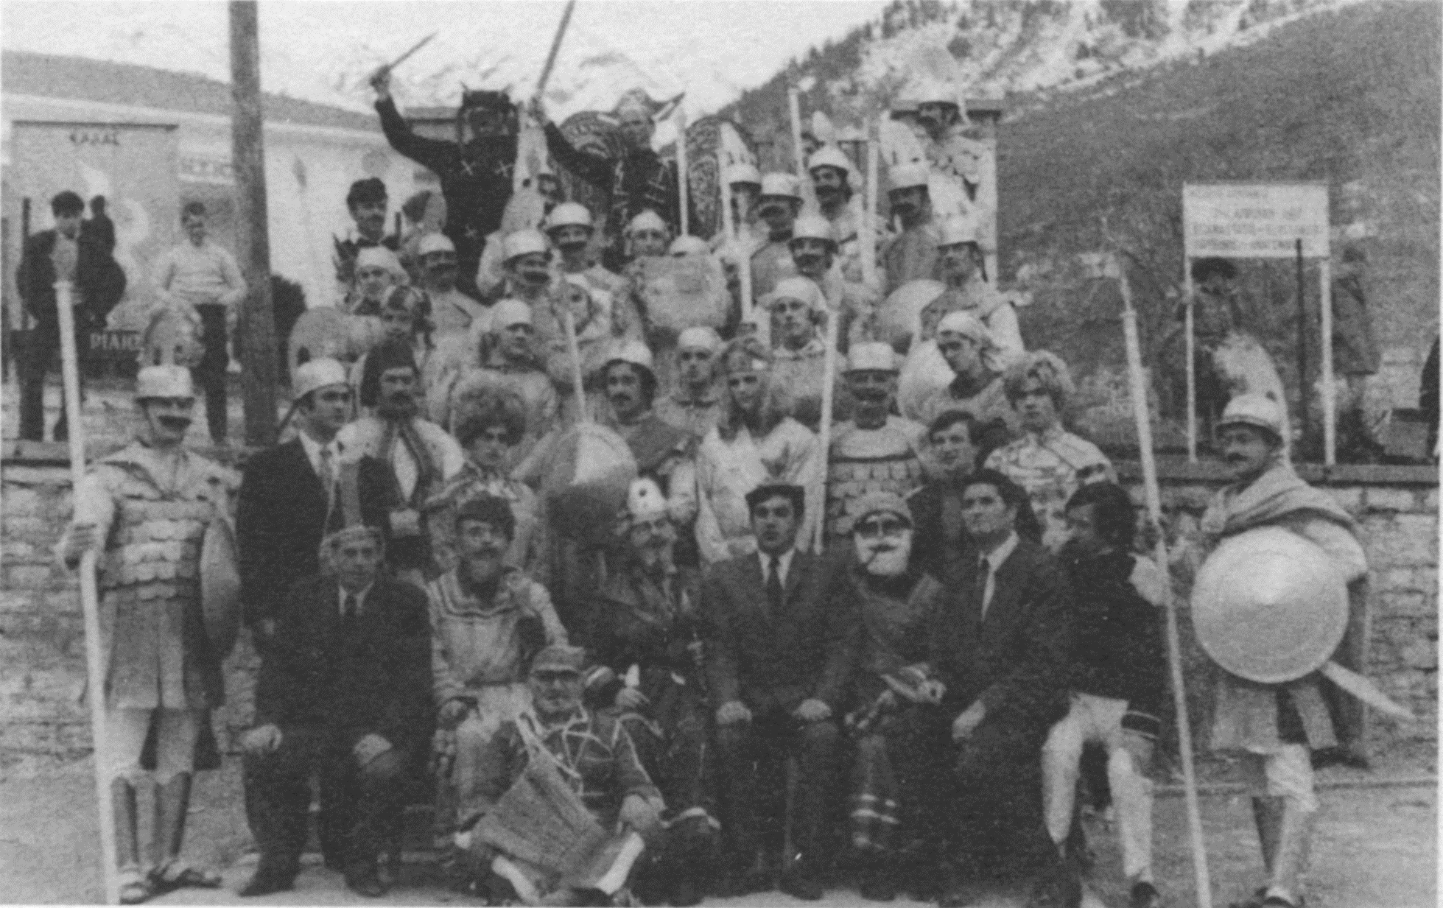
Πανάρατος, Καρπενήσι

Slide 25
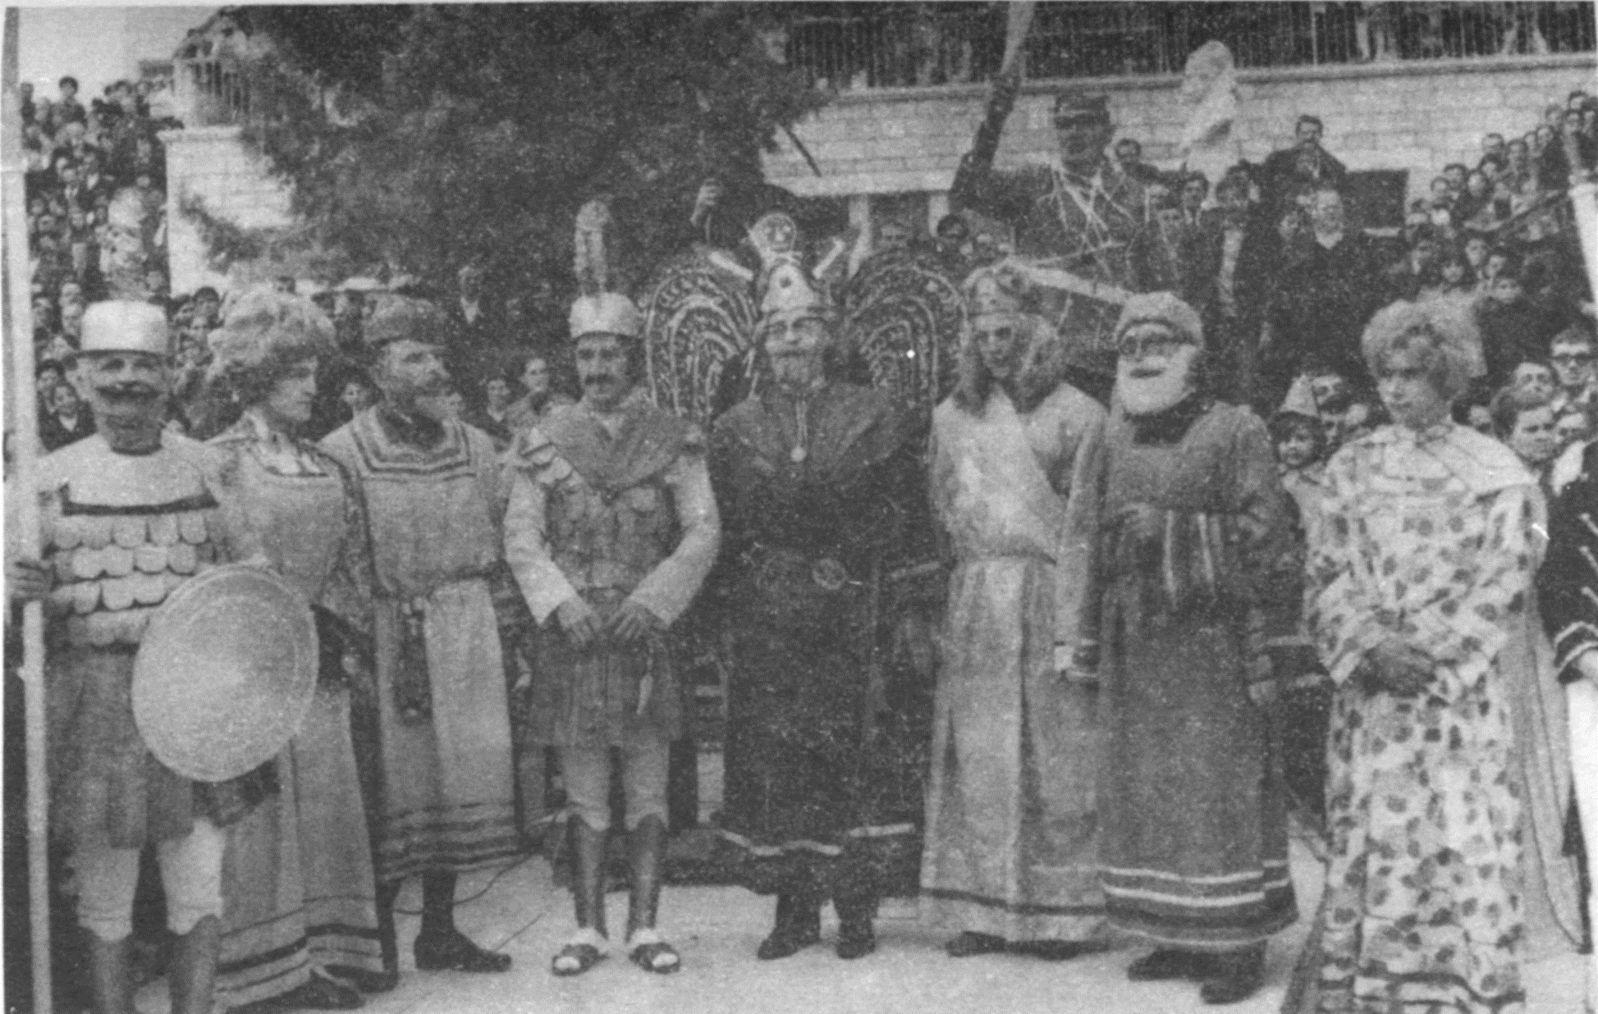
Πανάρατος, Καρπενήσι

Slide 26
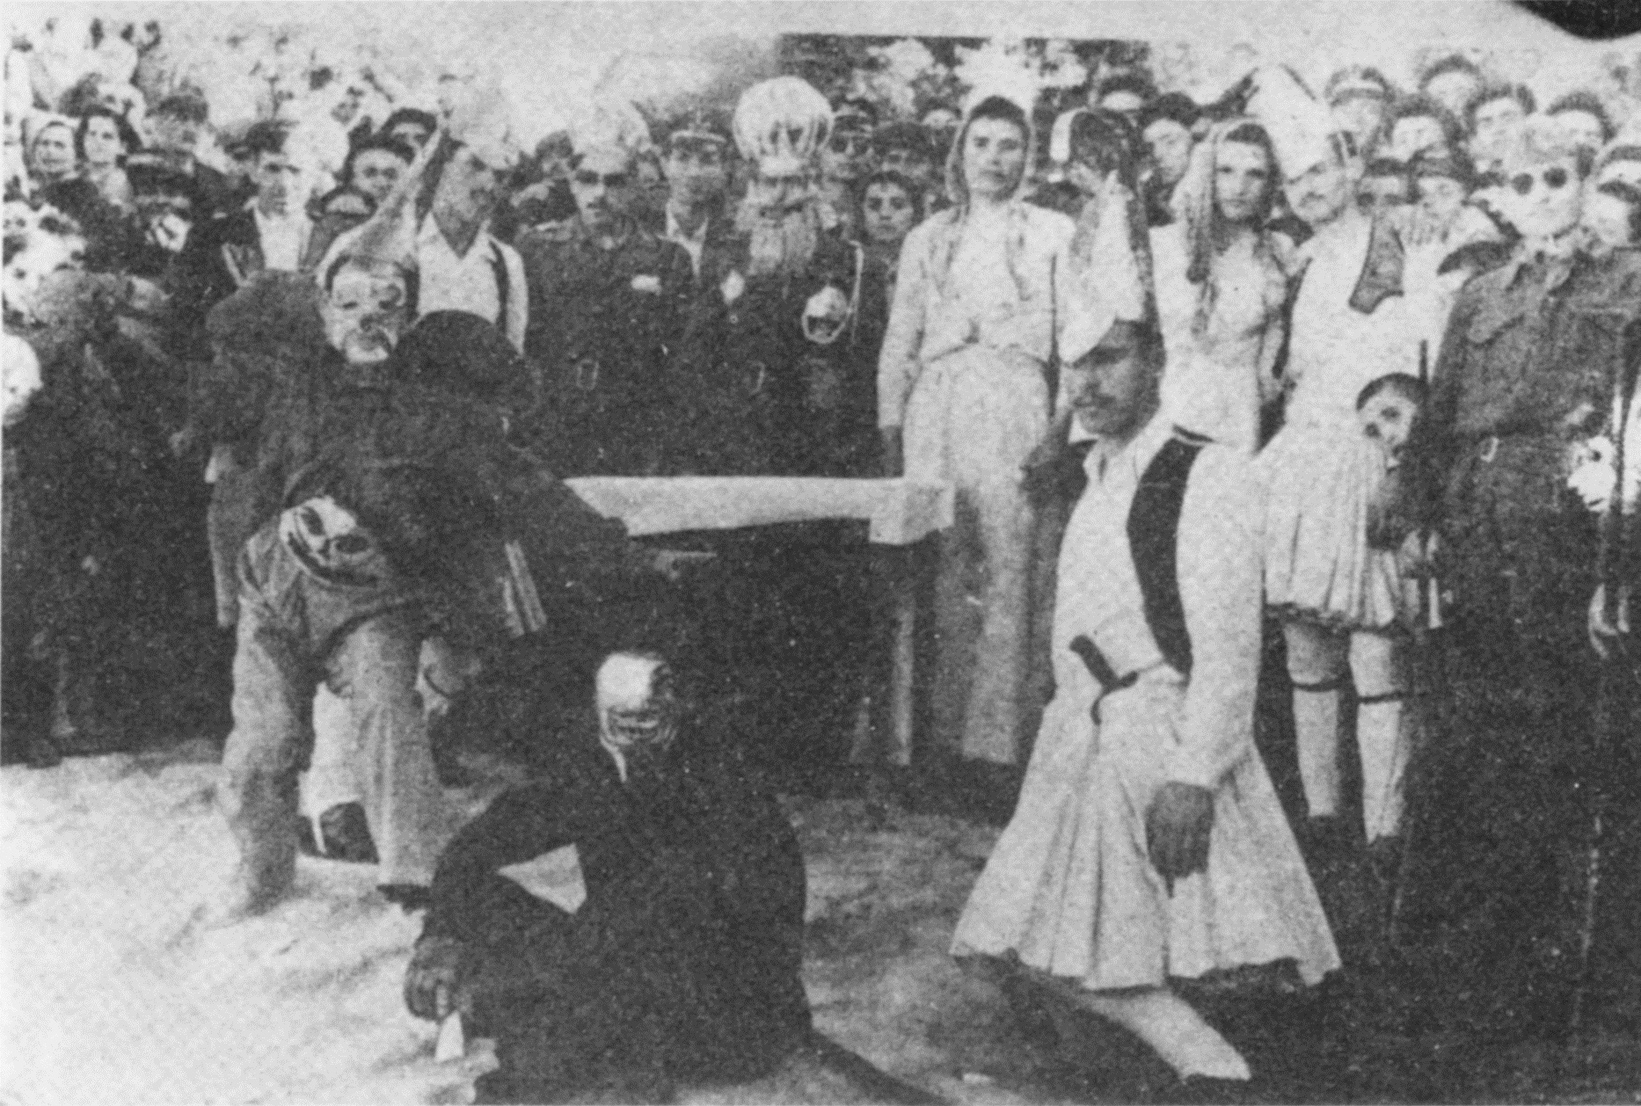
Πανάρατος, Φανάρι Καρδίτσας

Slide 27
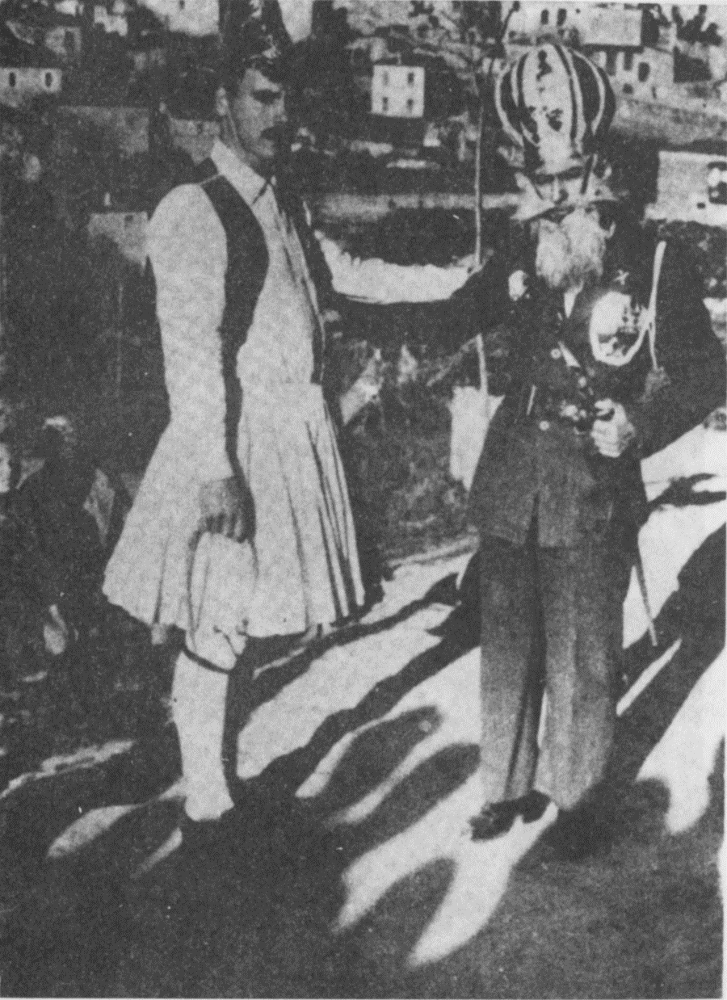
Πανάρατος, Φανάρι Καρδίτσας

Slide 28
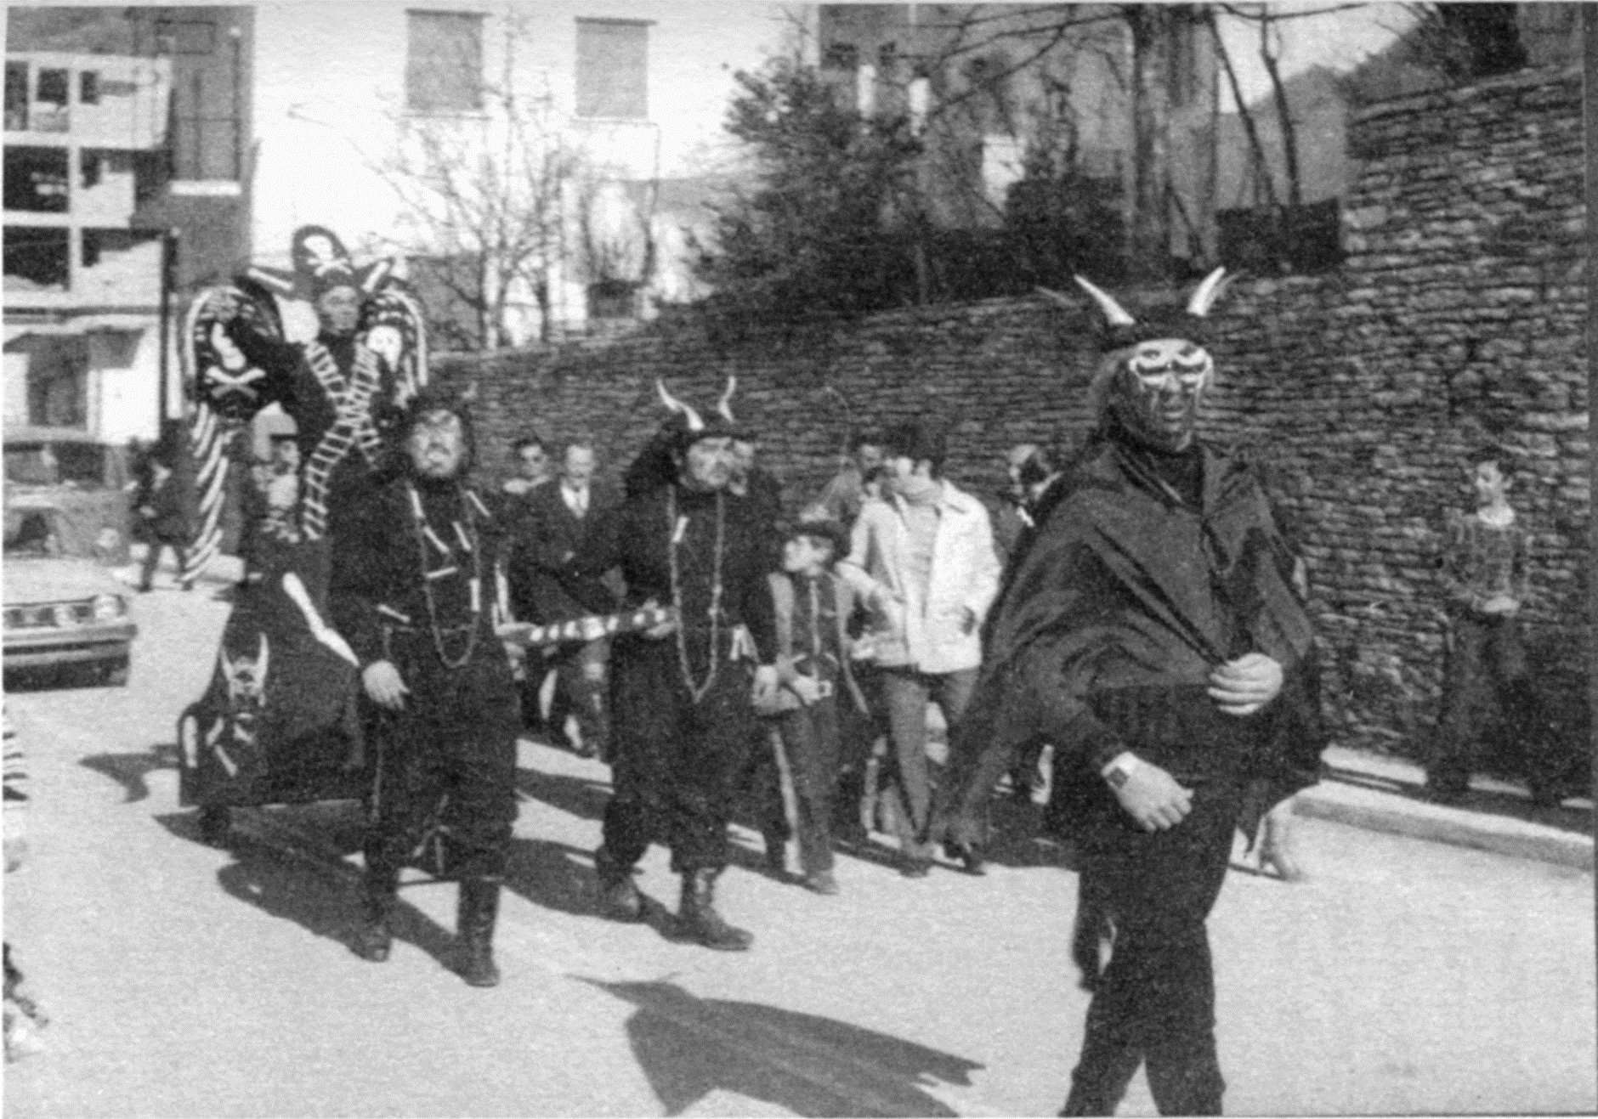
Πανάρατος, Καρπενήσι

Slide 29
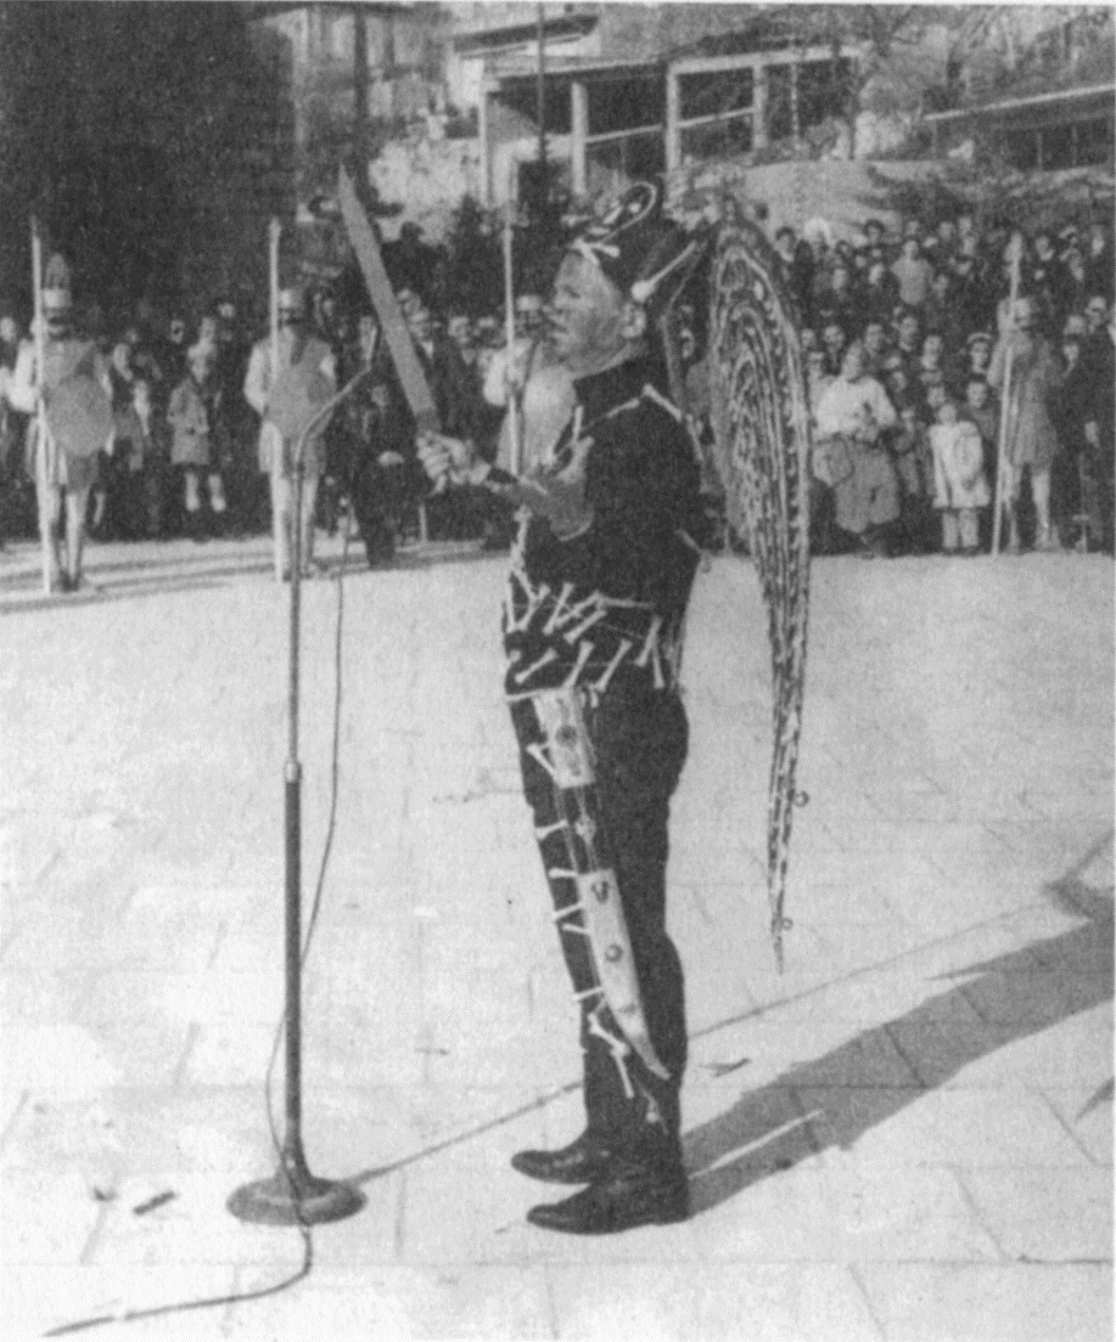
Πανάρατος, Καρπενήσι

Slide 30
Αράπηδες

Slide 31
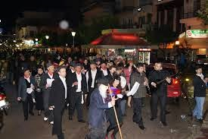
Άρτα, Πανάρατος

Slide 32
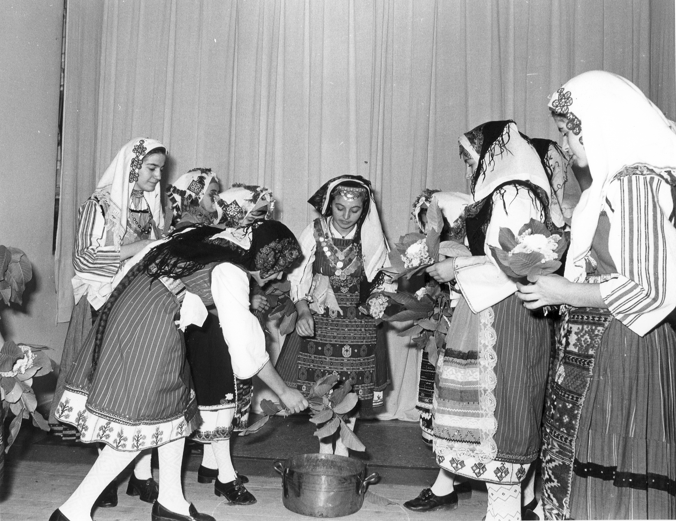
Ο Ζαφείρης, Ανοιξιάτικο δρώμενο στο Ζαγόρι
Notes:
Ο Ζαφείρης, Ανοιξιάτικο δρώμενο στο Ζαγόρι

Slide 33
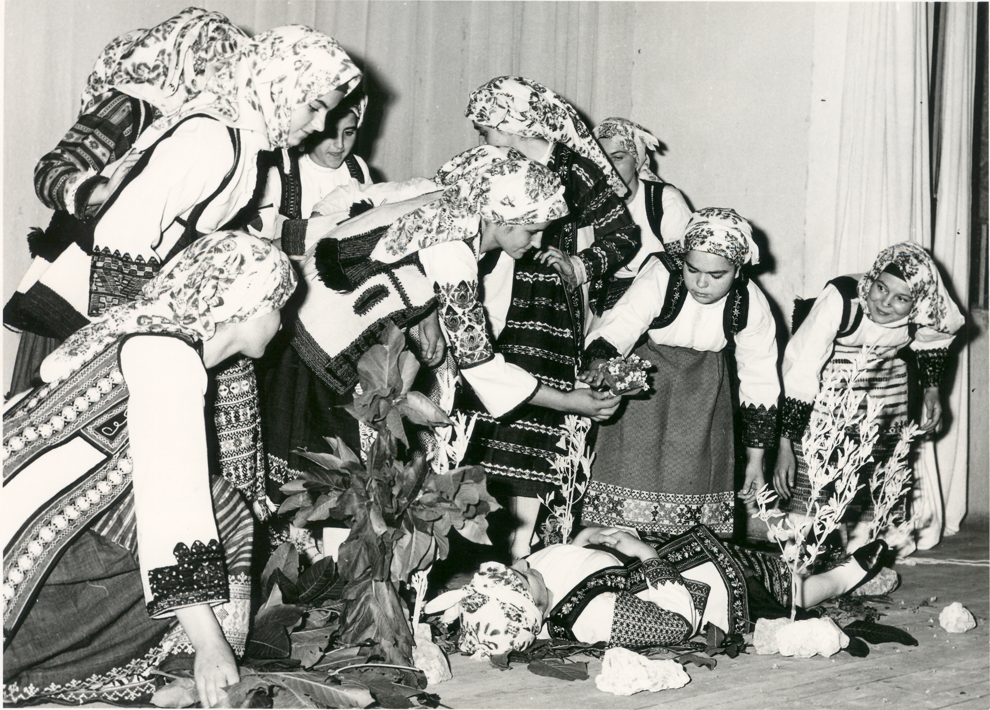
Ο Ζαφείρης, Ανοιξιάτικο δρώμενο στο Ζαγόρι

Slide 34
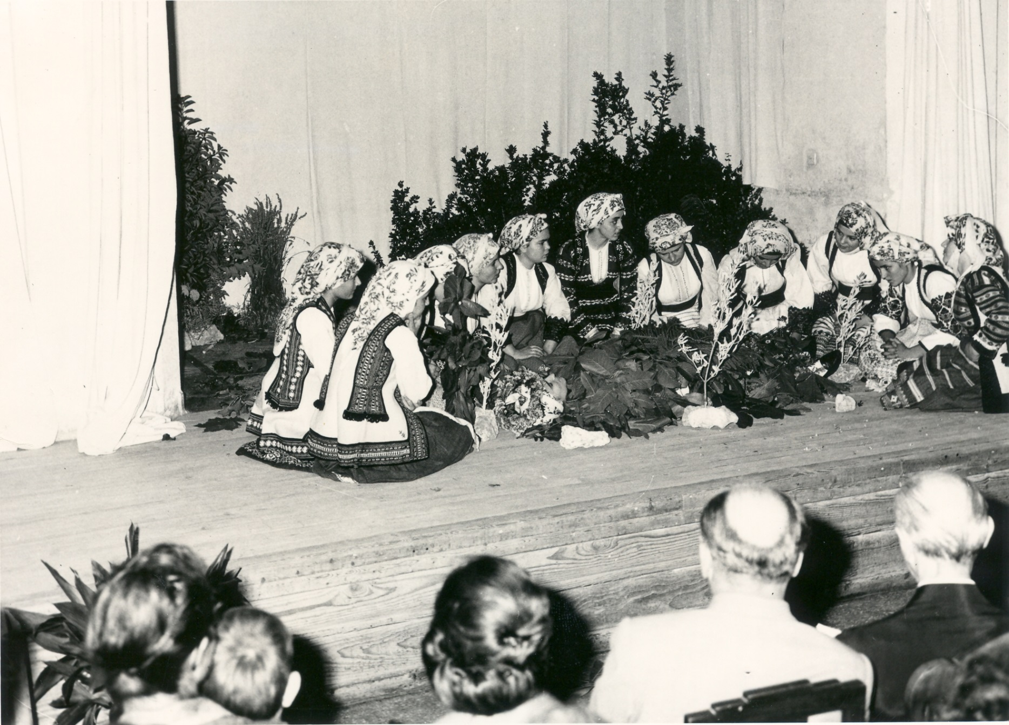
Ο Ζαφείρης, Ανοιξιάτικο δρώμενο στο Ζαγόρι

Slide 35
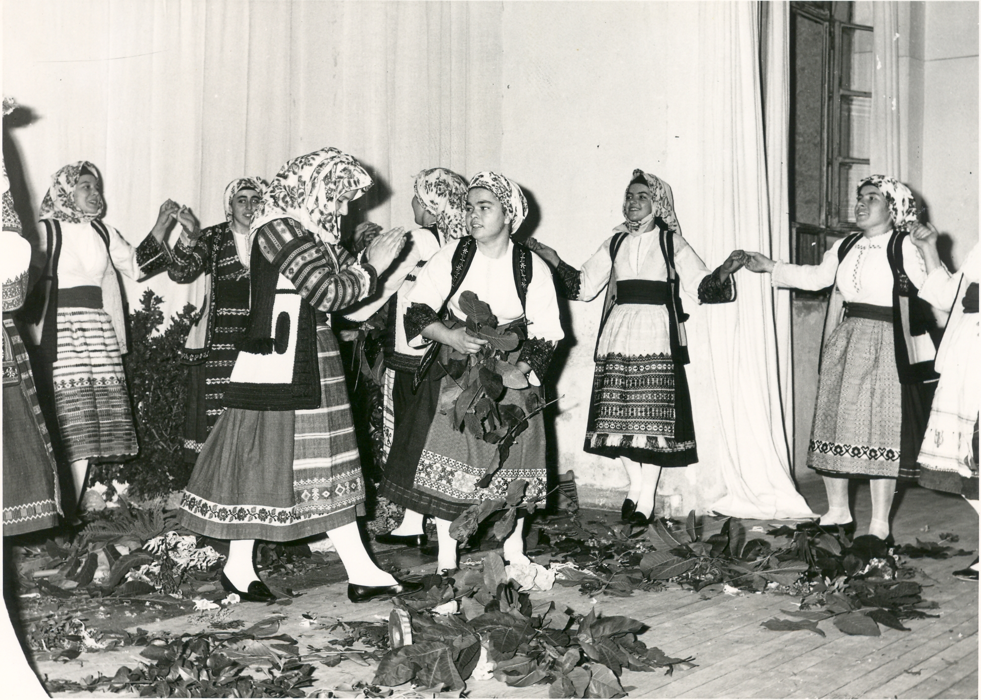
Ο Ζαφείρης, Ανοιξιάτικο δρώμενο στο Ζαγόρι

Slide 36
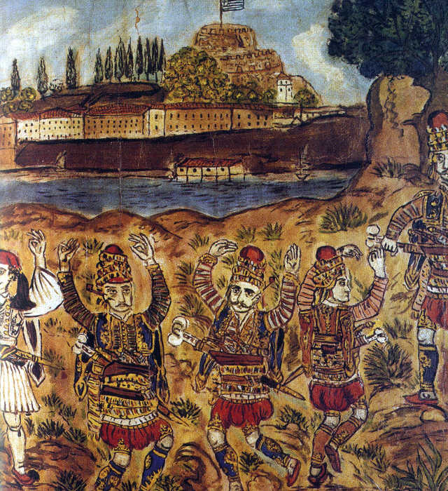
Θεόφιλος Χατζημιχαήλ, χορός ζεϊμπέκηδων

Slide 37
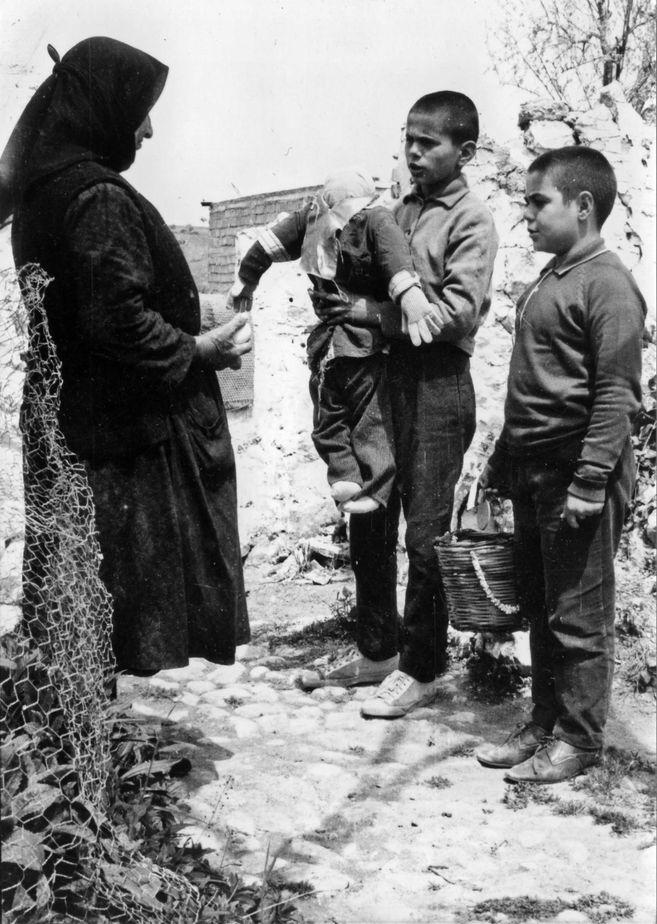
Νοικοκυρά δίνει αυγά στα παιδιά που ψάλλουν τα κάλαντα του Λαζάρου. Καπαρέλλι Θηβών, 1970. Φωτ: Γεωργ. Ν. Αικατερινίδης.

Slide 38
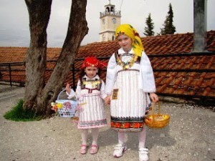
Την παραμονή του Λαζάρου, κορίτσια, που ονομάζονται Λαζαρίνες, μαζεύουν λουλούδια με τα οποία στολίζουν τα καλάθια τους. Ανήμερα της γιορτής, φορώντας τοπικές ενδυμασίες και κρατώντας τα στολισμένα με άνθη καλαθάκια τους, γυρίζουν τα σπίτια και ψάλουν τα κάλαντα του Λαζάρου. Η ανταμοιβή τους είναι φρέσκα αυγά στο καλάθι τους.

Slide 39
Λαζαρίνες
Λαζαρίνες Αιανής
Λαζαρίνες

Slide 40
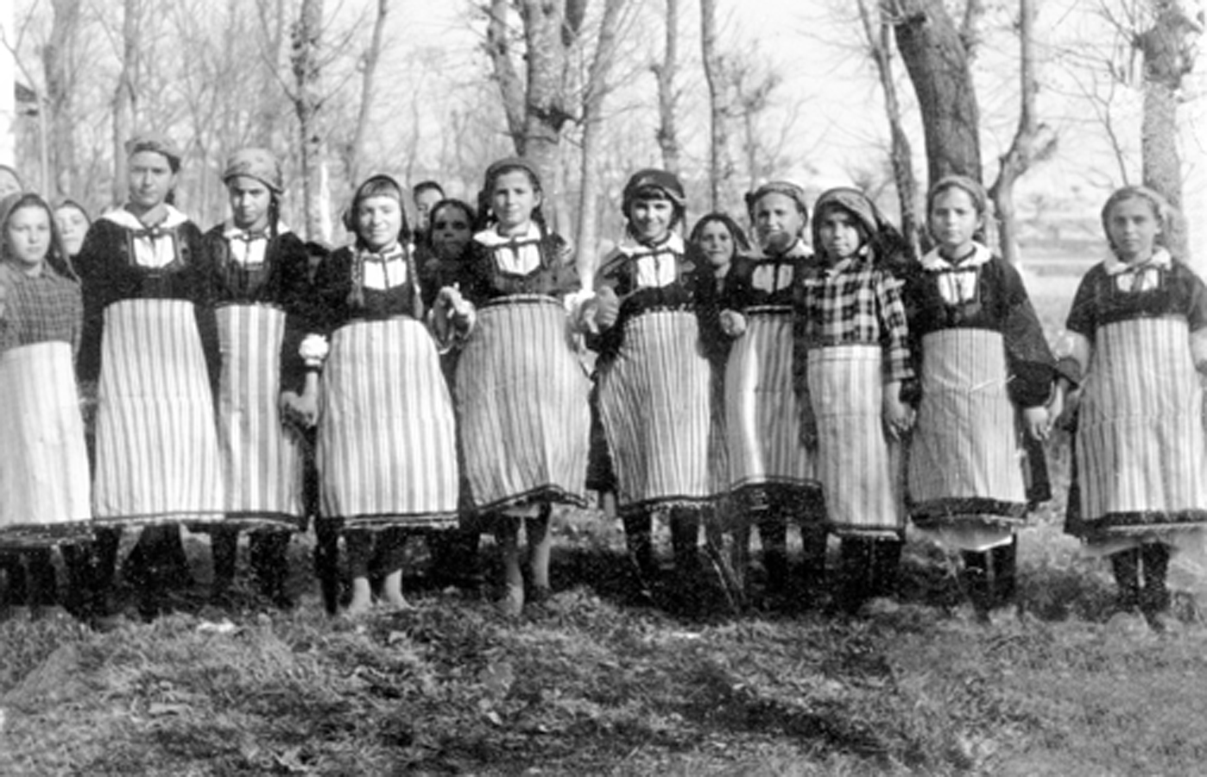

Slide 41
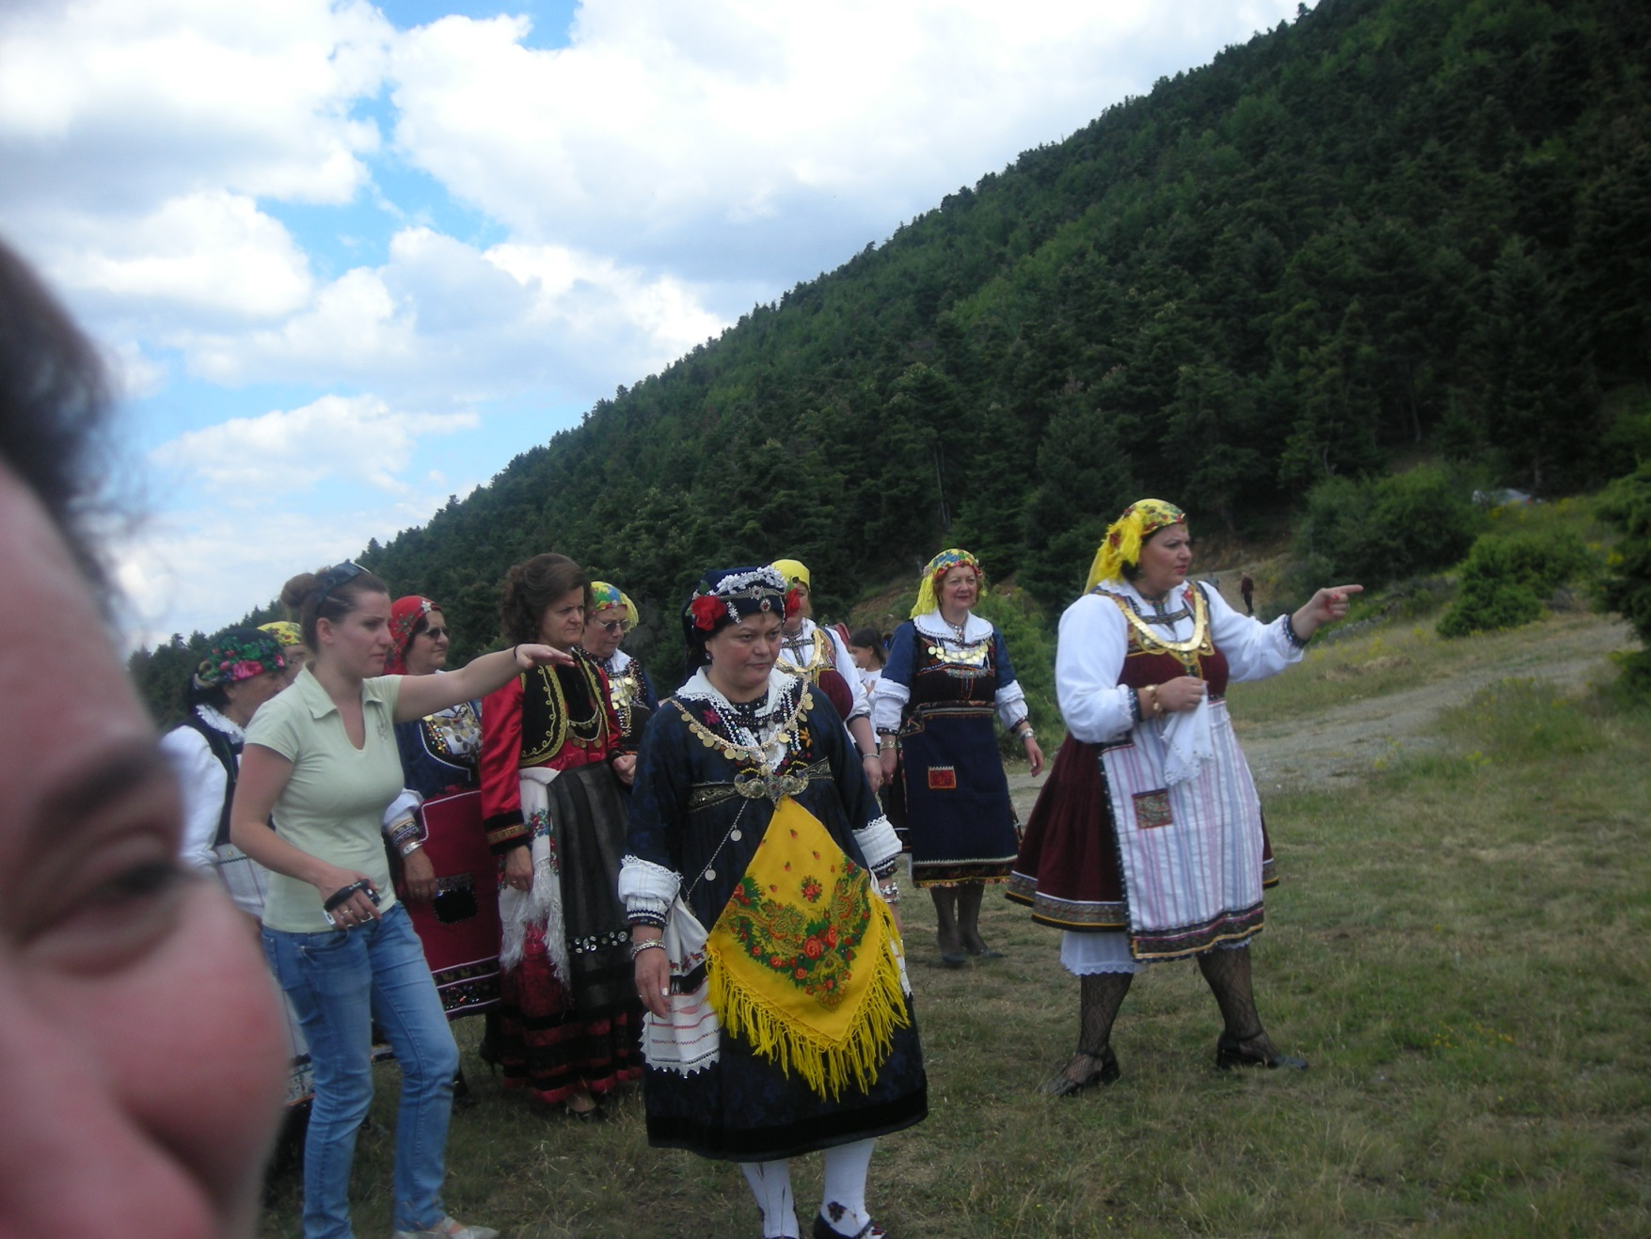

Slide 42
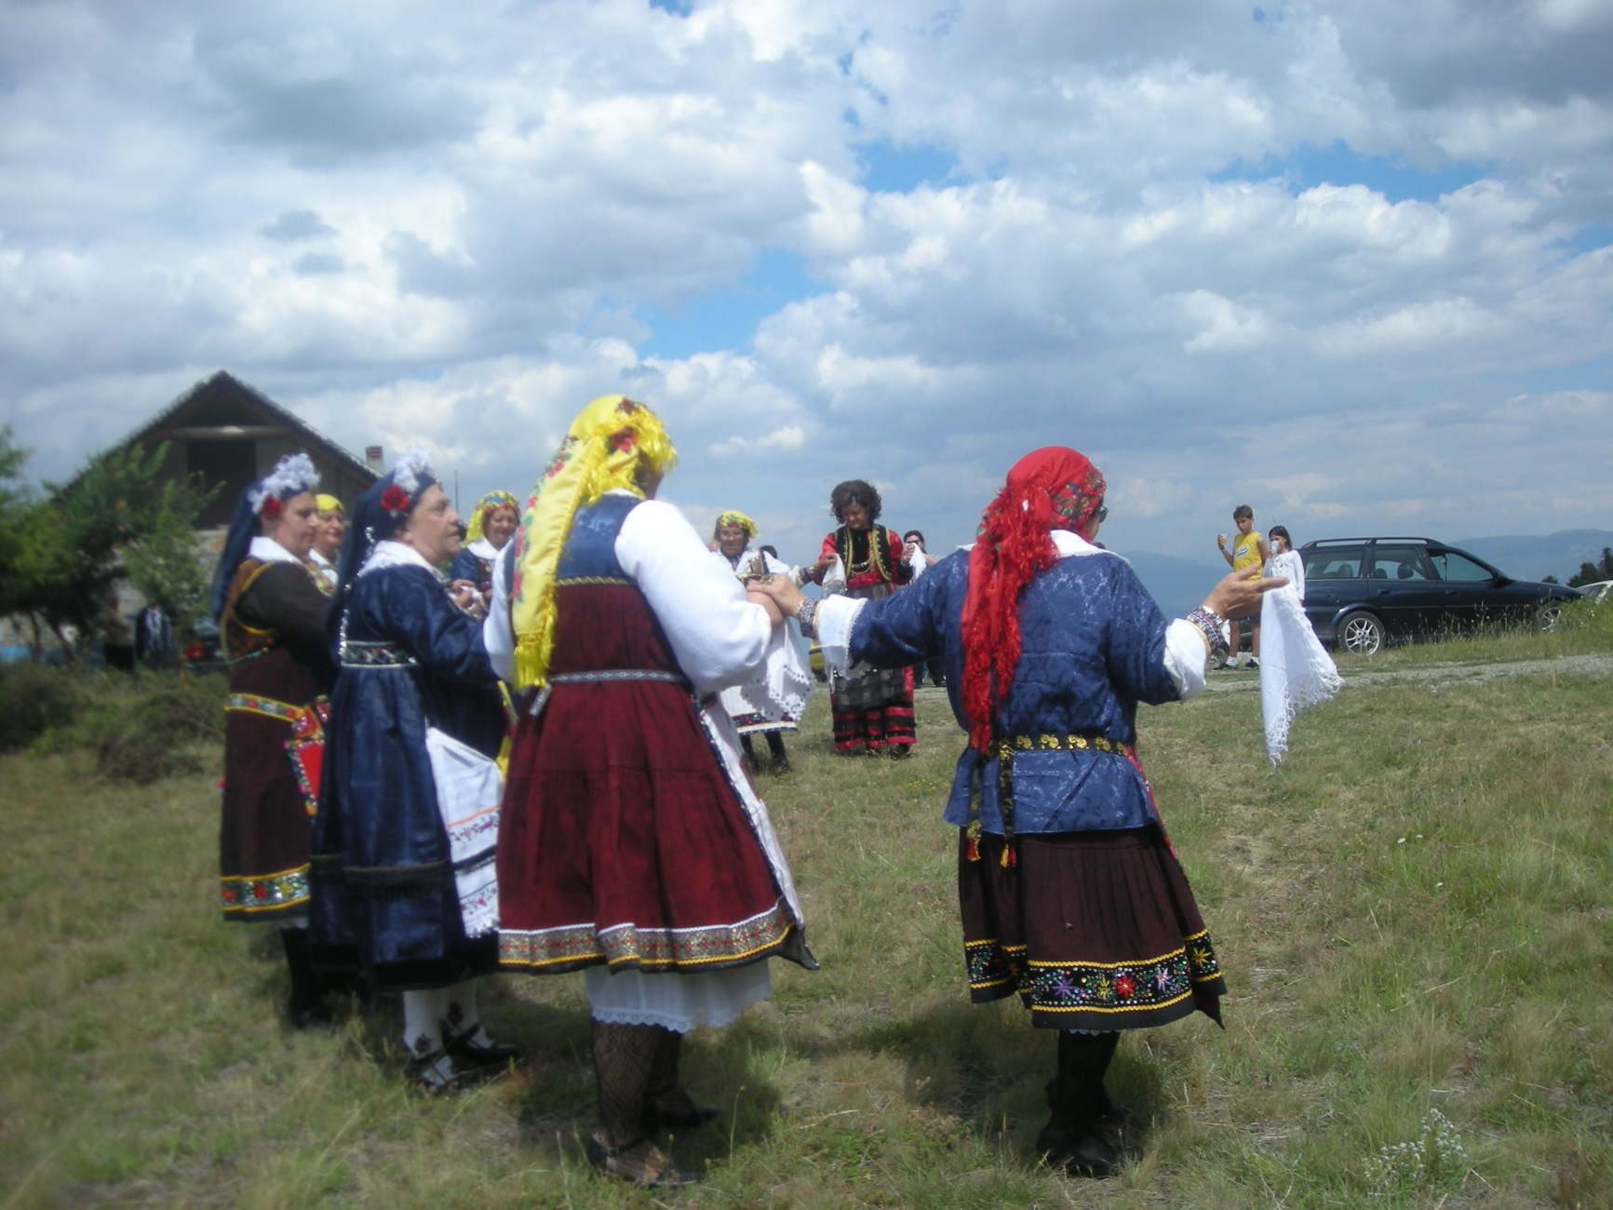

Slide 43
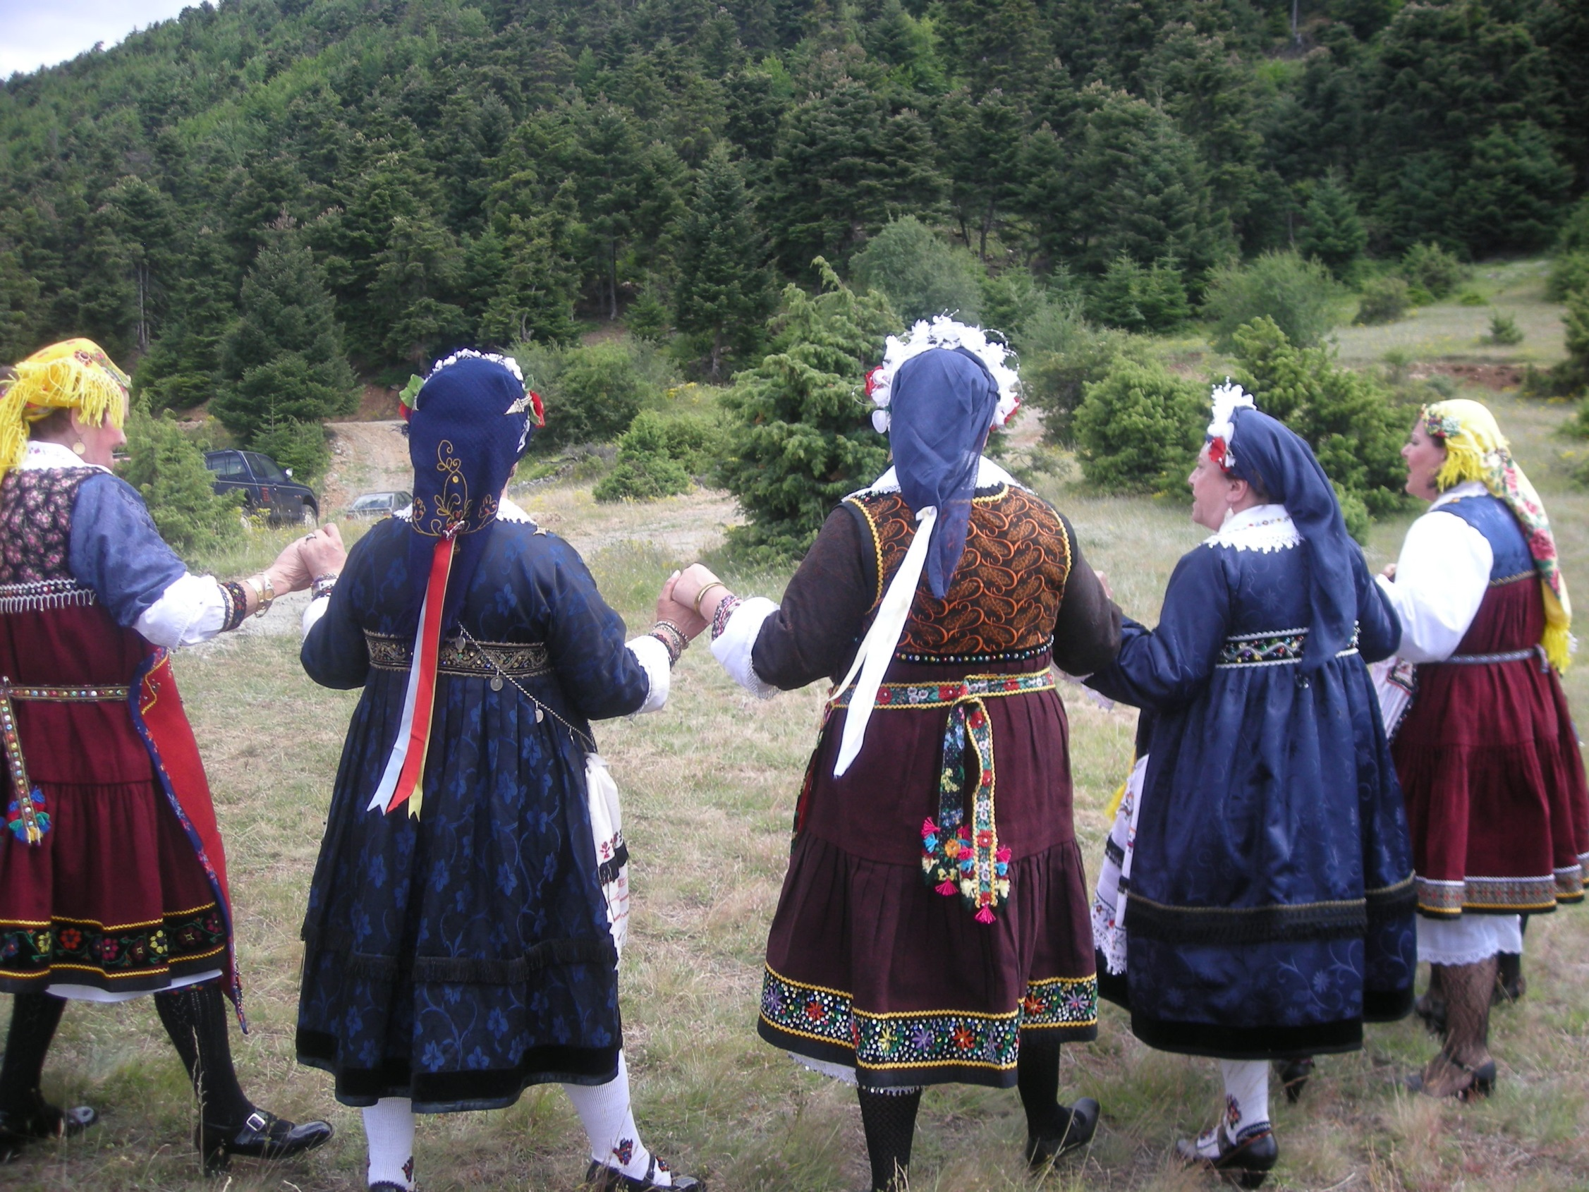

Slide 44
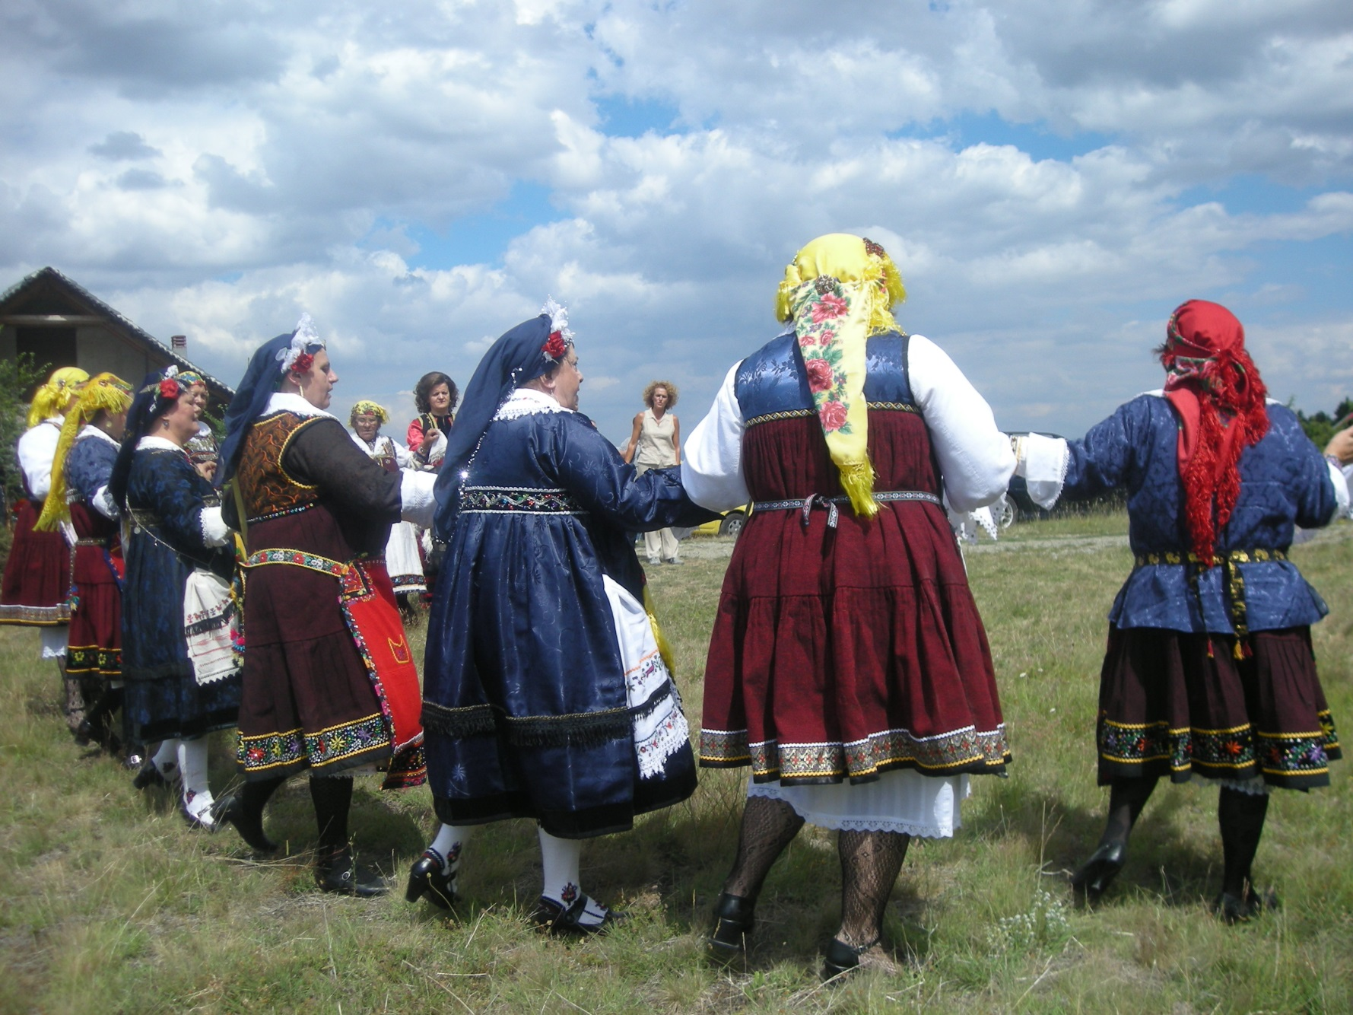

Slide 45
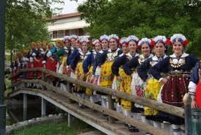
Λαζαρίνες Αιανής

Slide 46
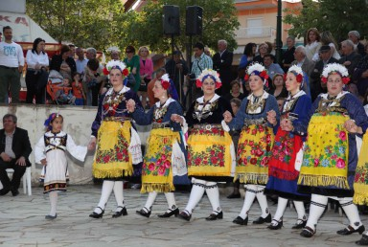
Λαζαρίνες Αιανής

Slide 47
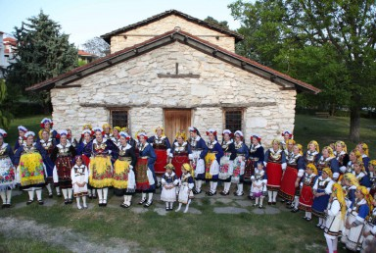

Slide 48
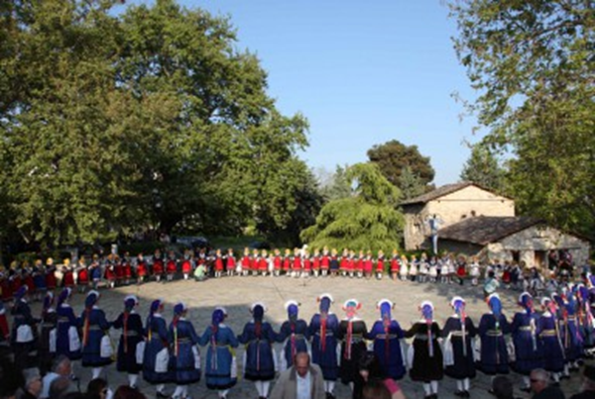
Λαμαρίνες Αιανής
Notes:
Λαμαρίνες Αιανής

Slide 49
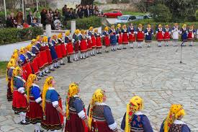
Λαζαρίνες Αιανής

Slide 50
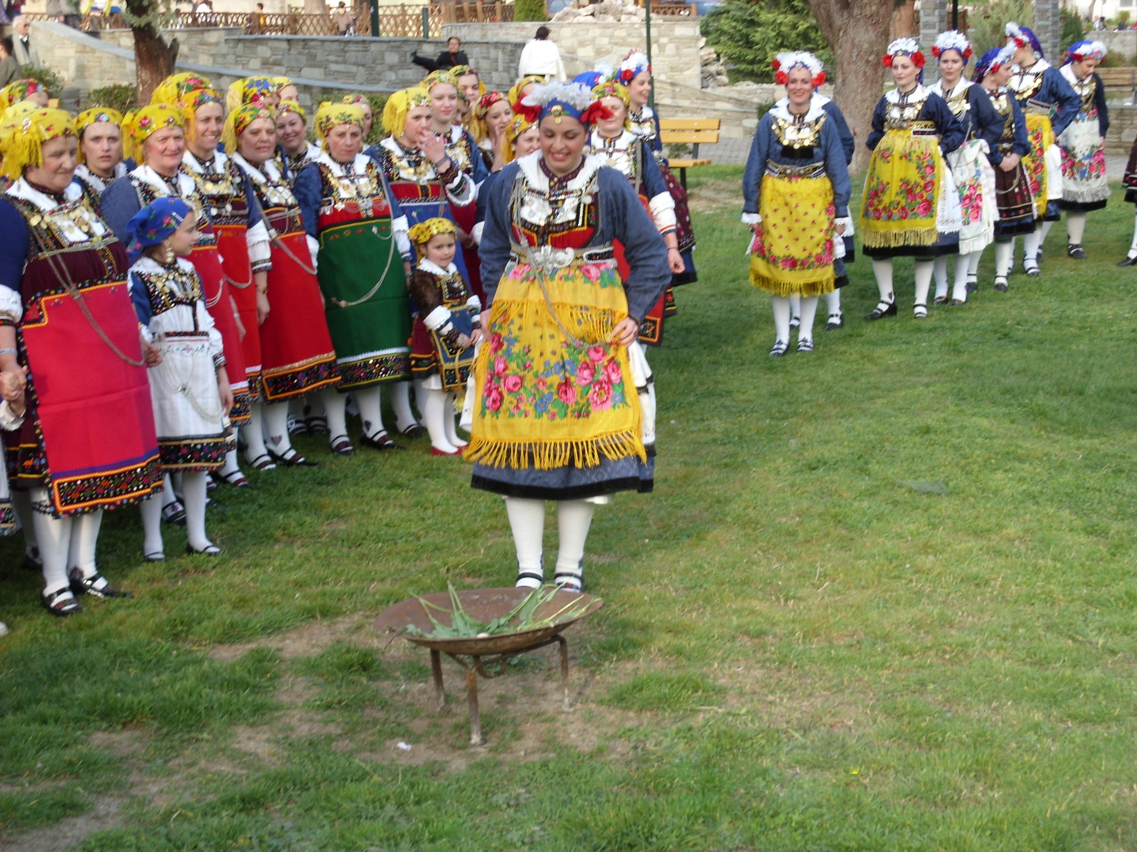
Το Σάββατο του «Φτωχολάζαρ’» οι Λαζαρίνες τοποθετούν πάνω σε πυροστιά μία γάστρα που περιέχει ένα λάπατο (άγριο λάχανο) και ένα αβγό. Κατόπιν όλες οι Λαζαρίνες περνούν πάνω από τη γάστρα τρεις φορές για να είναι «σιδερένιες» όλο το χρόνο. Αιανή Κοζάνης, Σάββατο του Λαζάρου, Απρίλιος 2008. Φωτ: Ζωή Μάργαρη

Slide 51
Το Σάββατο του «Φτωχολάζαρ’» οι Λαζαρίνες τοποθετούν πάνω σε πυροστιά μία γάστρα που περιέχει ένα λάπατο (άγριο λάχανο) και ένα αβγό. Κατόπιν όλες οι Λαζαρίνες περνούν πάνω από τη γάστρα τρεις φορές για να είναι «σιδερένιες»
όλο το χρόνο. Αιανή Κοζάνης, Σάββατο του Λαζάρου, Απρίλιος 2008.
Φωτ: Ζωή Μάργαρη.

Slide 52
Αιανή Κοζάνης, Σάββατο του Λαζάρου, Απρίλιος 2008. Φωτ: Ζωή Μάργαρη.

Slide 53
Αιανή Κοζάνης, Σάββατο του Λαζάρου, Απρίλιος 2008. Φωτ: Ζωή Μάργαρη.

Slide 54
Αιανή Κοζάνης, Σάββατο του Λαζάρου, Απρίλιος 2008. Φωτ: Ζωή Μάργαρη.

Slide 55
Αιανή Κοζάνης, Σάββατο του Λαζάρου, Απρίλιος 2008. Φωτ: Ζωή Μάργαρη.

Slide 56
Αιανή Κοζάνης, Σάββατο του Λαζάρου, Απρίλιος 2008. Φωτ: Ζωή Μάργαρη.

Slide 57
Το Σάββατο του Λαζάρου πριν από τον τελετουργικό αγερμό στους δρόμους
της κωμόπολης, οι Λαζαρίνες επισκέπτονται τη βρύση στην οποία σπάνε ένα αυγό.
Αιανή Κοζάνης, Σάββατο του Λαζάρου, Απρίλιος 2008. Φωτ: Ζωή Μάργαρη.

Slide 58
Το έθιμο του τρανού χορού «Τσιντζιρό», από την αναβίωση των Λαζαρίνων στη Αιανή Κοζάνης, το Σάββατο του Λαζάρου 04 Απριλίου 2014.

Slide 59
Το έθιμο του τρανού χορού «Τσιντζιρό», από την αναβίωση των Λαζαρίνων στη Αιανή Κοζάνης, το Σάββατο του Λαζάρου 04 Απριλίου 2014.

